Slide 1
Qualificações de operação de empilhadeiras
Qualificações/classificação | Graduados do curso de treinamento de habilidades | Graduados de treinamento especial | Notas
Carga máxima de 1 tonelada ou mais | ○ | - | Não inclui direção de empilhadeiras em estradas públicas
Carga máxima menor que 1 tonelada | ○ | ○

Slide 2
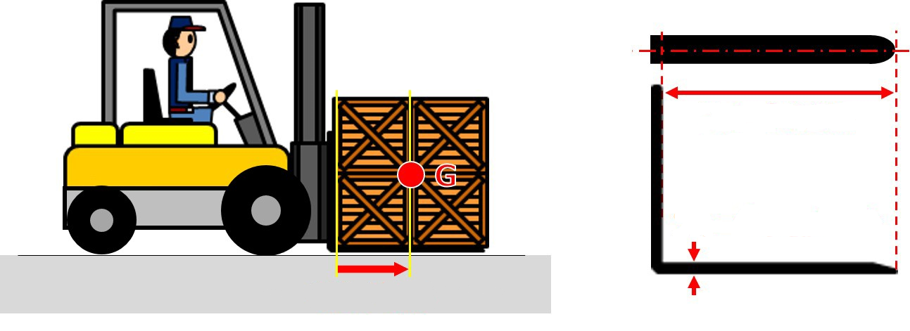
Centro de carga e comprimento do garfo
Comprimento do garfo
Espessura máxima do garfo
Centro de carga

Slide 3
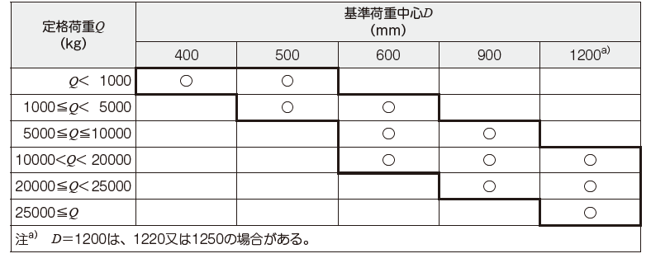
Centro de carga padrão
Centro de carga padrão D
Carga nominal Q
^{a)}: Inclui a distância de 1.220 e 1.250.

Slide 4
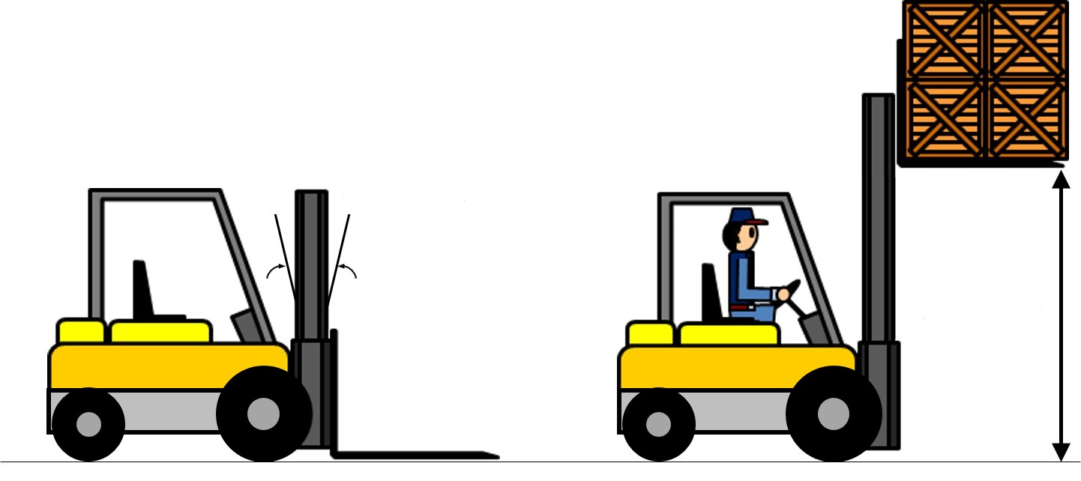
Ângulo de inclinação do mastro e altura máxima de elevação
Ângulo de inclinação do mastro
Altura máxima de elevação

Slide 5
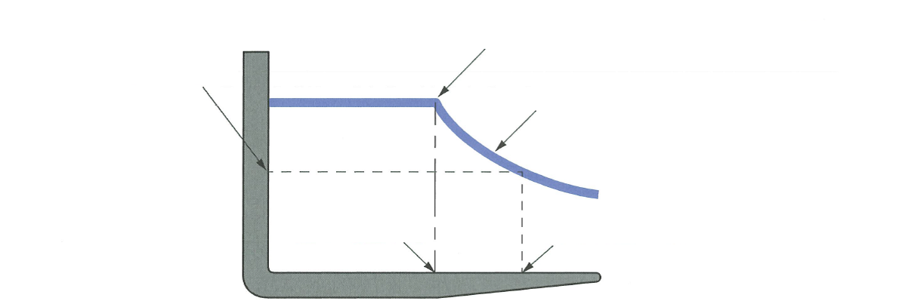
Carga máxima e carga permitida
A carga permitida que pode ser carregada no centro de carga padrão é chamada de “carga máxima”.
(carga especificada)
A carga na curva de carga é chamada de “carga permitida”.
Carga
Centro de carga padrão
(um centro de carga)

Slide 6
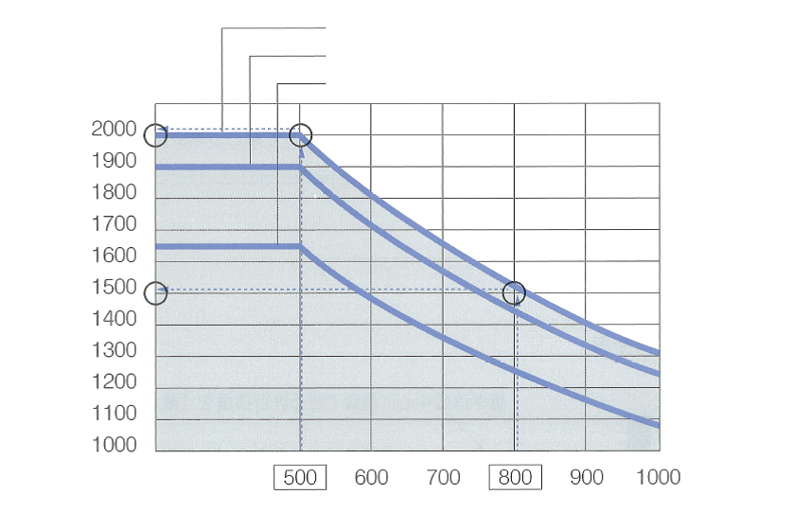
Termos relacionados a carga, desempenho e status
Altura máxima de elevação para mastro de 3.000 e 4.000 mm
Altura máxima de elevação para mastro de 4.500 mm
Altura máxima de elevação para mastro de 5.000 mm
Carga permitida (kg)
Centro de carga (mm)

Slide 7
Uma comparação dos motores a diesel e a gasolina
 | Motor a diesel | Motor a gasolina
Tipos de combustível | Combustível diesel (óleo combustível) | Gasolina
Combustão ou ignição | Inflamado pelo aquecimento do ar comprimido | Inflamado por uma faísca elétrica
Massa por saída | Pesada | Leve
Custo por saída | Alto | Baixo
Eficiência térmica | Boa (30 - 40%) | Ruim (20 - 26%)
Custos de operação | Baixo | Alto
Segurança contra incêndios | Alto | Baixo
Ruído/vibração | Alto | Baixo
Partida durante o inverno | Ligeiramente ruim | Bom

Slide 8
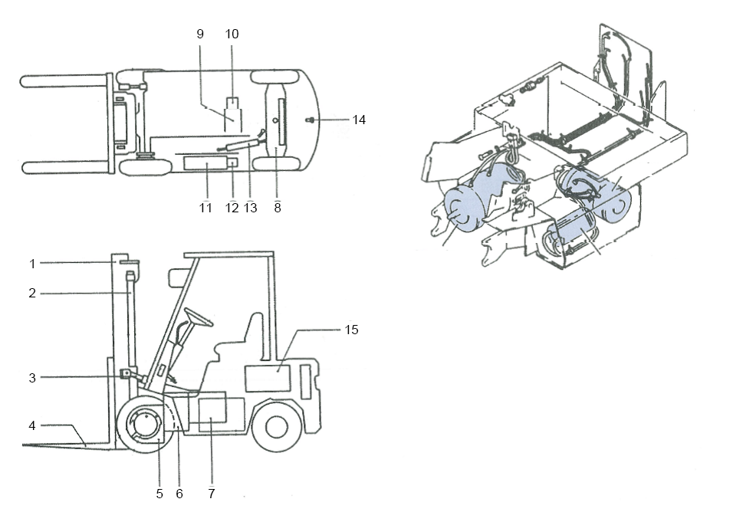
Componentes de uma empilhadeira de contrapeso alimentada por bateria
Motor da bomba
Motor de acionamento
Motor de direção hidráulica
1 | Mastro | 9 | Motor elétrico para carga/descarga
2 | Cilindro de elevação | 10 | Bomba hidráulica para carga/descarga
3 | Cilindro de inclinação | 11 | Motor elétrico para direção
4 | Garfo | 12 | Bomba hidráulica para direção
5 | Diferencial | 13 | Cilindro hidráulico para direção
6 | Engrenagem de redução | 14 | Contrapeso
7 | Motor elétrico para deslocamento | 15 | Bateria
8 | Eixo traseiro

Slide 9
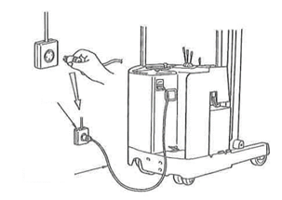
Carregamento com um carregador de bateria integrado
Energia
Cabo de carregamento

Slide 10
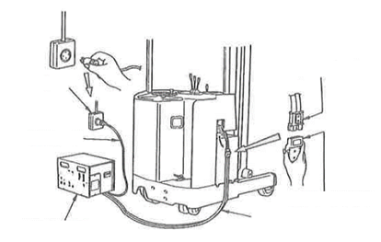
Carregamento com um carregador de bateria estacionário
Plugue da bateria
Energia
Cabo de carregamento
Plugue do cabo de saída
Carregador de bateria estacionário
Cabo de saída

Slide 11
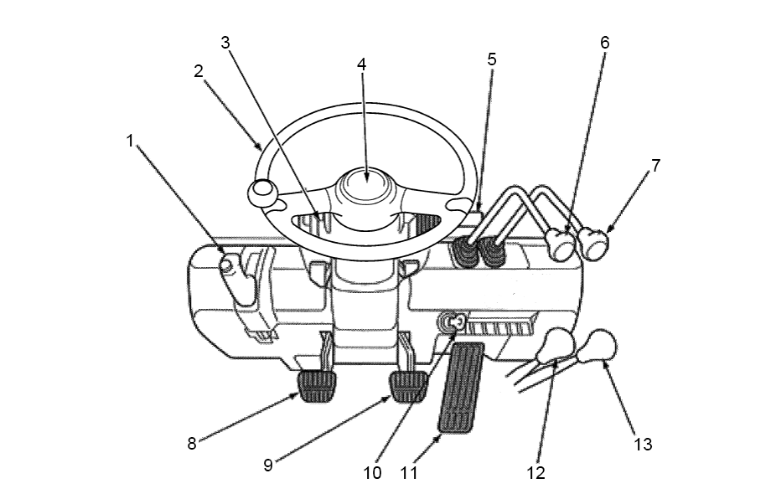
Veículo de embreagem
1 | Alavanca do freio de estacionamento
2 | Volante
3 | Conjunto de instrumentos
4 | Botão da buzina
5 | Interruptor do indicador de direção/luz
6 | Alavanca de elevação
7 | Alavanca de inclinação
8 | Pedal da embreagem
9 | Pedal do freio
10 | Chave de partida
11 | Pedal do acelerador
12 | Alavanca de alta velocidade/ baixa velocidade
13 | Alavanca de avanço/marcha à ré

Slide 12
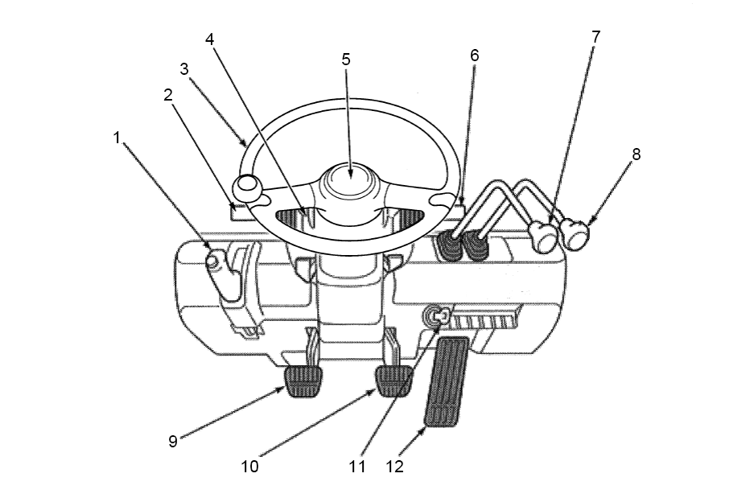
Veículo com conversor de torque
1 | Alavanca do freio de estacionamento
2 | Alavanca de avanço/marcha à ré
3 | Volante
4 | Conjunto de instrumentos
5 | Botão da buzina
6 | Interruptor do indicador de direção/luz
7 | Alavanca de elevação
8 | Alavanca de inclinação
9 | Pedal de aproximação
10 | Pedal do freio
11 | Chave de partida
12 | Pedal do acelerador

Slide 13
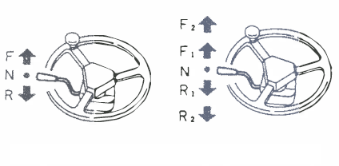
Operações de aceleração/desaceleração do veículo com conversor de torque
[veículo com conversor de torque de 1 velocidade]
[veículo com conversor de torque de 2 velocidades]

Slide 14
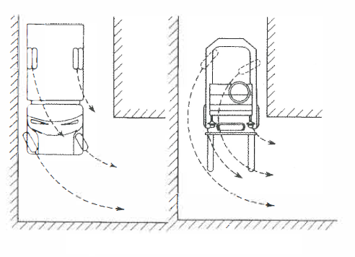
Diferenças em curvas
Automóvel comum
Empilhadeira

Slide 15
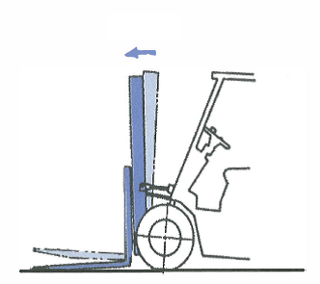
Inclinação do mastro para frente
Inclinação para frente

Slide 16
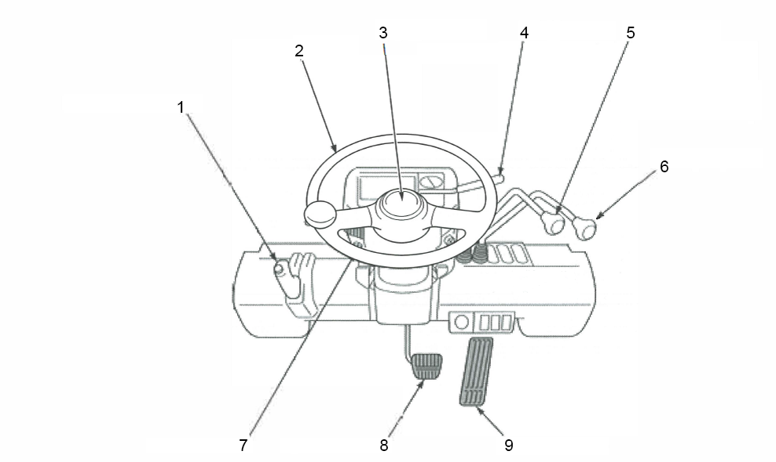
Assento do operador da empilhadeira de contrapeso alimentada por bateria
1 | Alavanca do freio de estacionamento
2 | Volante
3 | Botão da buzina
4 | Alavanca de avanço/marcha à ré
5 | Alavanca de elevação
6 | Alavanca de inclinação
7 | Interruptor de luz
8 | Pedal do freio
9 | Pedal do acelerador

Slide 17
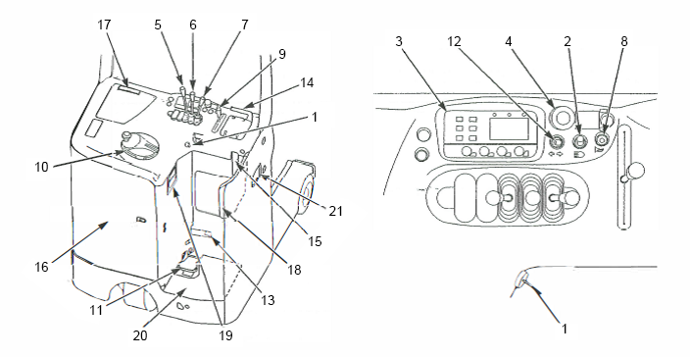
Assento do operador da empilhadeira retrátil de condução em pé
1 | Chave de partida
2 | Interruptor de luz
3 | Painel de instrumentos (exibição da capacidade da bateria, horímetro, exibição de código de mau funcionamento, exibição do modo de ajuste)
4 | Botão de corte de energia de emergência
5 | Alavanca de elevação
6 | Alavanca de inclinação
7 | Alavanca de extensão
8 | Buzina
9 | Alavanca do acelerador
10 | Volante
11 | Pedal do freio
12 | Interruptor das luzes de seta
13 | Pedal de bloqueio da bateria
14 | Alça de apoio
15 | Medidor de nível de fluido hidráulico
16 | Porta traseira
17 | Pasta de notas
18 | Suporte traseiro
19 | Painel de carregamento
20 | Placa de piso (placa de bloqueio)
21 | Plugue da bateria

Slide 18
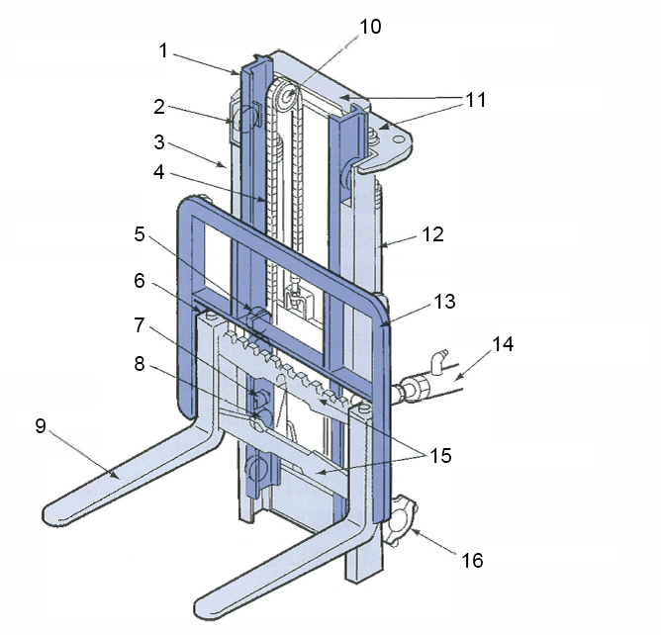
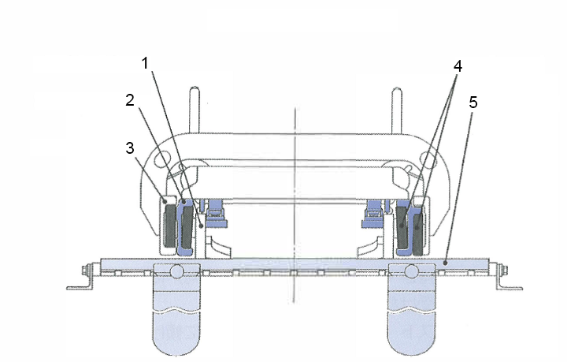
Nomes das peças do dispositivo de carga/descarga
1 | Mastro interior
2 | Rolo de elevação
3 | Mastro exterior
4 | Corrente de elevação
5 | Rolo de elevação
6 | Batente do garfo
7 | Rolo lateral
8 | Rolo de elevação
9 | Garfo
10 | Roda de corrente
11 | Trave mestra
12 | Cilindro de elevação
13 | Encosto
14 | Cilindro de inclinação
15 | Posicionador de garfos
16 | Suporte do mastro
A partir de cima do garfo
1 | Suporte de elevação
2 | Mastro interior
3 | Mastro exterior
4 | Rolo de elevação
5 | Posicionador de garfos

Slide 19
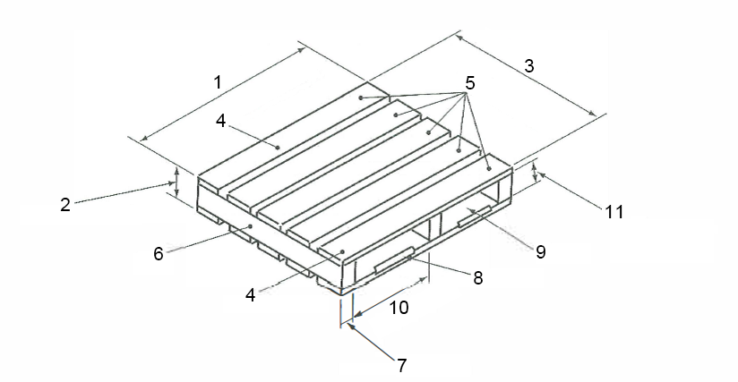
Nomes das peças do palete plano
1 | Largura do palete
2 | Altura do palete
3 | Comprimento do palete
4 | Placa da borda
5 | Placa da plataforma
6 | Viga
7 | Largura da viga
8 | Chanfro
9 | Abertura de inserção
10 | Largura da abertura de inserção
11 | Altura da abertura de inserção (largura da viga)

Slide 20
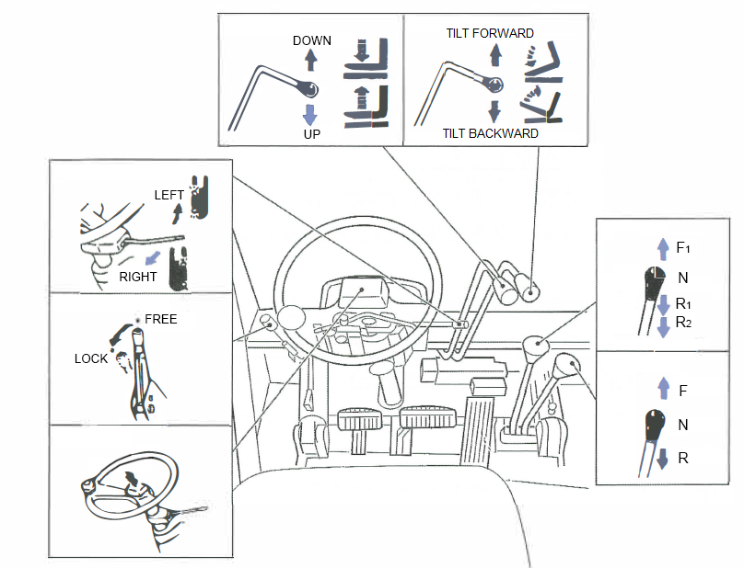
Operação da alavanca (ex.)
Alavanca de elevação
Alavanca de inclinação
Interruptor das luzes de seta
Alavanca de câmbio
Alavanca do freio de estacionamento
Alavanca de avanço/ marcha à ré
Botão da buzina

Slide 21
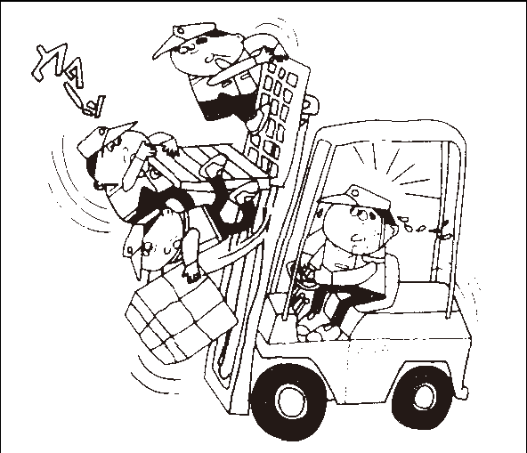
Não andar em cima da máquina

Slide 22
Não dirigir com uma carga elevada

Slide 23
Autoinspeção periódica

Slide 24
Operação após excesso de trabalho ou consumo de bebida alcoólica

Slide 25
Trabalhar com equipamento de segurança apropriado
Capacete
Cinta jugular
Calçado de proteção

Slide 26
Inspeção inicial
Aguardar até a inspeção inicial estar concluída!

Slide 27
Embarcar/desembarcar do veículo

Slide 28
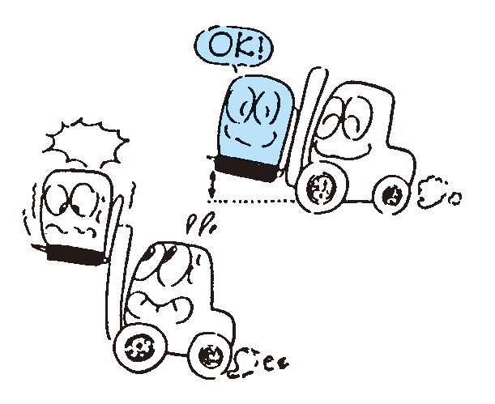
Abaixar o garfo ao dirigir

Slide 29
Dirigir para frente em subidas e em marcha à ré em descidas

Slide 30
Reparar os problemas imediatamente

Slide 31
Não carregar cargas com tamanho excessivo

Slide 32
Nunca ficar embaixo de um garfo

Slide 33
Nunca levantar uma pessoa com o garfo

Slide 34
Nunca suspender itens com um garfo

Slide 35
Carregar em um local bem ventilado

Slide 36
Abrir a tampa da bateria durante o carregamento

Slide 37
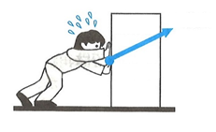
Três elementos da força
Magnitude
Direção
Ponto de ação

Slide 38
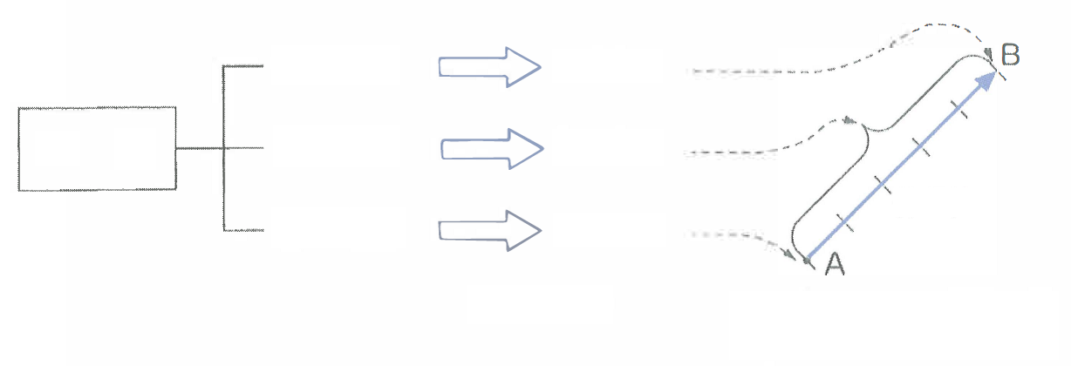
Vetores
Direção
Direção da seta
Força
Magnitude
Comprimento da seta
Linha de força da ação
Ponto de ação
Base da seta
Três elementos da força
Vetores
(Ex. 1 N = 1 cm)

Slide 39
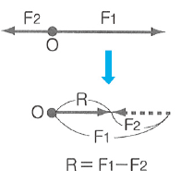
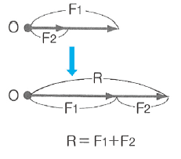
Composição de duas forças

Slide 40
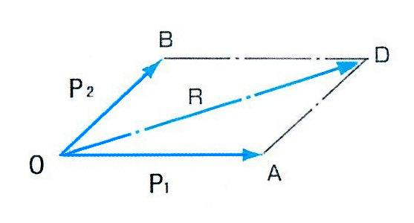
Regra do paralelogramo de forças

Slide 41
Decomposição de forças (1)
Força componente Fa
Força resultante (R)
(Força de reação de F)
Força componente Fb

Slide 42
Decomposição de forças (2)

Slide 43
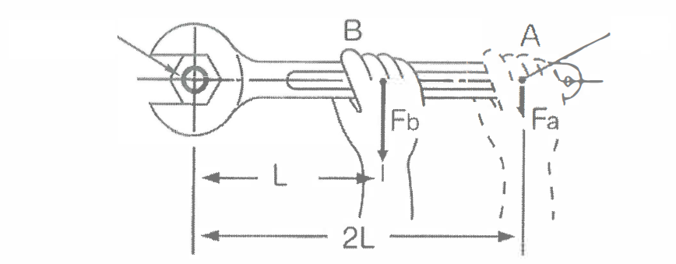
Força e momento de aperto
Eixo de rotação O
Ponto da força

Slide 44
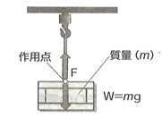
Equilíbrio de forças em um único ponto
Ponto de ação
Massa

Slide 45
Equilíbrio de forças em um único ponto
Massa

Slide 46
Equilíbrio de forças paralelas

Slide 47
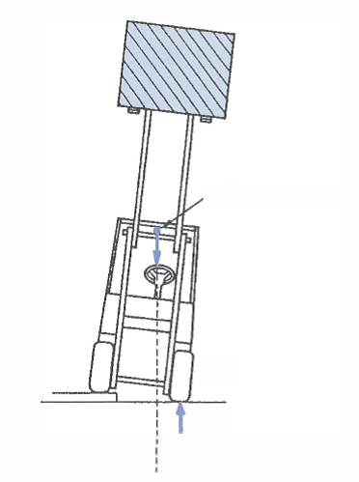
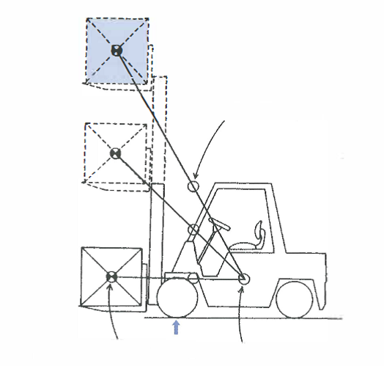
Movimento do centro de gravidade global
Os perigos de tombamento em superfícies irregulares
Centro de gravidade global (G)
Centro de gravidade global (G)
Roda dianteira
Centro de gravidade da carga (G1)
Ponto de apoio
Centro de gravidade do corpo (G2)
Ponto de apoio

Slide 48
Posição do centro de gravidade da empilhadeira
Quando o centro de gravidade não está equilibrado
Aceleração
Curva acentuada
Roda dianteira
Estrutura
Roda traseira
Eixo traseiro
Pino central
O veículo está estável quando o centro de gravidade está em G2. Contudo, ele pode tombar quando o centro de gravidade está em G1 ou G3.

Slide 49
Força de inércia da empilhadeira

Slide 50
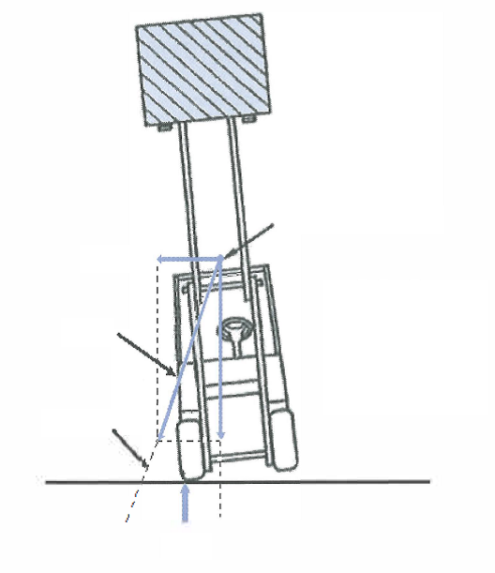
Tombamento devido à força centrífuga
Centro de gravidade global
Força centrífuga
Força resultante
O veículo tomba se a linha de ação da força resultante da massa global e da força centrífuga estiver para além do pneu (ponto de apoio).
Linha de ação
Ponto de apoio

